Slide 1

内科学
消化系统 第四章
上消化道出血Upper gastrointestinal hemorrhage
中南大学湘雅二医院 · 消化内科
汪春莲 教授

Slide 2
一、Definition
上消化道出血指屈氏(Treitz)韧带以上的消化道，包括食管、胃、十二指肠或胰胆等病变引起的出血，胃空肠吻合术后的空肠病变所致出血亦属这一范围。
中消化道出血指屈氏韧带至回盲部出血。
下消化道出血指回盲部以远的消化道出血

Slide 3
二、 Pathogeny
病因分类方法
1、依据出血发生部位的分类
2、依据是否静脉曲张分类
3、依据出血的机制分类

Slide 4
（一）依据出血发生部位的分类
1.上胃肠道疾病
1)消化性溃疡（peptic ulcer）：占 40%-50%，3/4球部溃疡
2)急性糜烂性出血性胃炎（Acute erosive and hemorrhagic gastritis）:占10%-30%。

Slide 5
（一）依据出血发生部位的分类
属急性胃黏膜病变：
包括急性糜烂性出血性胃炎和急性应激性溃疡病两种疾病。而两者主要区别在于病理学，前者病变可穿透粘膜层，以致胃壁穿孔；后者病变表浅，不穿透粘膜肌层。
3)胃癌（Gastric cancer）：占2%-7%

Slide 6
（一）依据出血发生部位的分类
4)其他：占10%-30%,
食管疾病：食道贲门黏膜撕裂综合征（Mallory-Weiss ‘syndrome）、食管癌、食管损伤、食管炎等。
胃十二指肠疾病：息肉、恒径动脉破裂综合征（ Dieulafoy病）、胃间质瘤、血管瘤、门静脉高压性胃病、异物或放射性损伤、吻合口溃疡、十二指肠憩室等

Slide 7
（一）依据出血发生部位的分类
2.食道胃底静脉曲张破裂： 占20%-25% Cirrhosis of liver, Budd-Chiari syndrome
3.上胃肠道邻近器官或组织的疾病：
胆道出血、胰腺疾病、动脉瘤破裂、纵隔肿瘤或脓肿
4.全身性疾病 :血管性疾病、血液病、尿毒症、结缔组织病、stress ulcer等

Slide 8
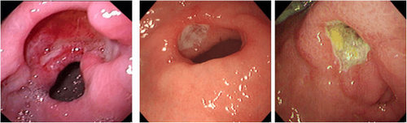
peptic ulcer disease:

Slide 9
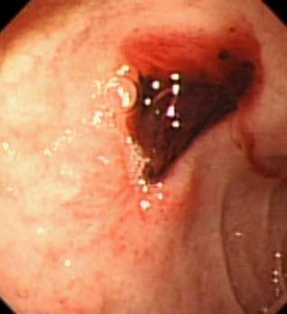
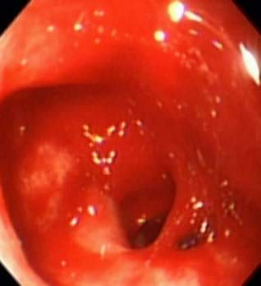
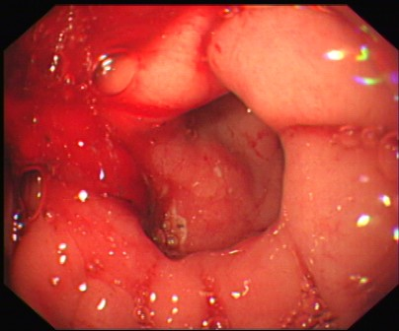
Duodenal ulcer bleeding

Slide 10
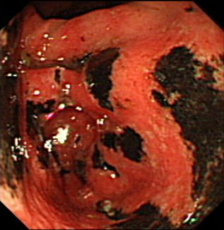
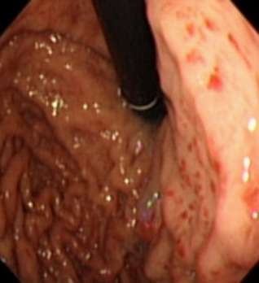
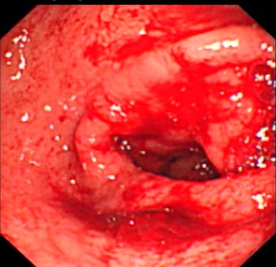
A’ erosive hemorrhagic gastritis

Slide 11
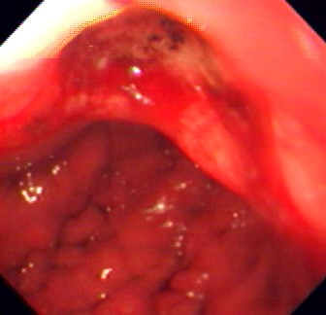
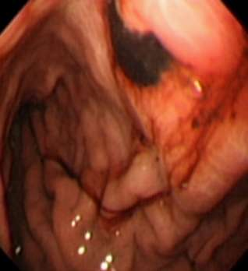
The stomach body bleeding

Slide 12
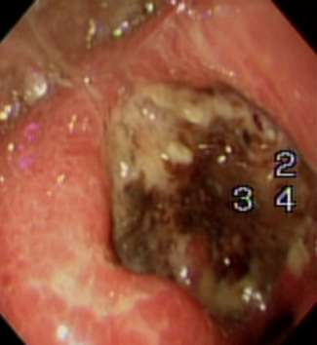
Gastric carcinoma

Slide 13
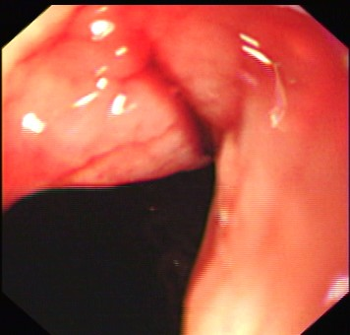
Mallory-Weiss ‘syndrome

Slide 14
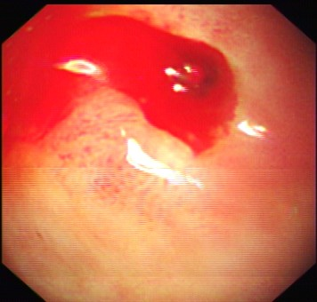
Dieulafoy病

Slide 15
（二）依据是否静脉曲张分类
1、静脉曲张性上消化道出血：
各种原因导致的门脉高压皆可造成食管胃底静脉曲张，其中95%为各种原因的肝硬化所致，
其他可见于：肝癌、门静脉闭塞、脾静脉血栓及肿瘤压迫、各部位 的动-门静脉瘘、Budd-Chiar综合征、缩窄性心包炎等。

Slide 16
（二）依据是否静脉曲张分类
无静脉曲张的肝硬化患者中食管静脉曲张的年发生率约为8%，1年后有10%-20%从小的静脉曲张发展成大的静脉曲张，2年中出血的危险性为20%-30%，首次出血的年发生率为5%-15%；出血后一天之内再出血率可达30%-50%，1年之内可达60%-80%，首次出血1周内的死亡率可达25%-50%。

Slide 17
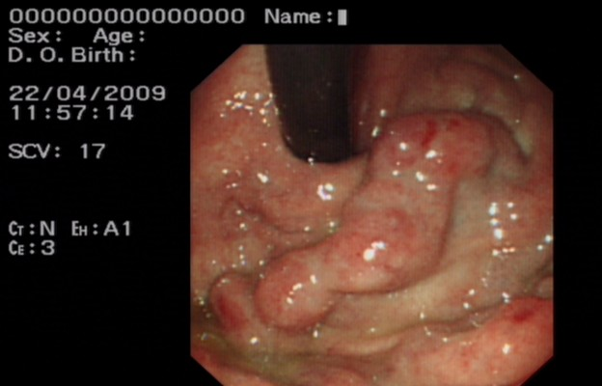
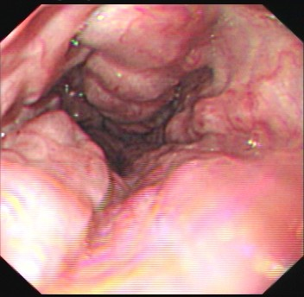
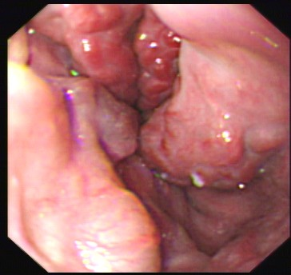
Portal Hypertension:

Slide 18
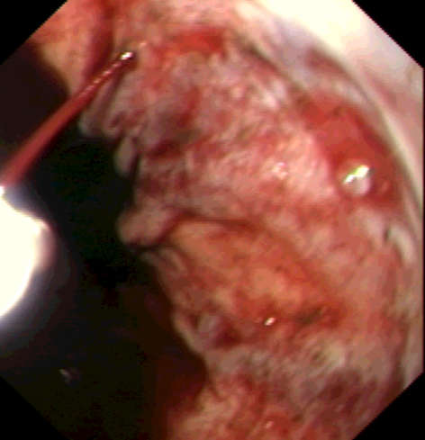
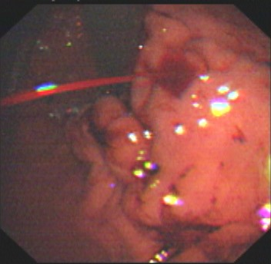
Vascular Anomalies

Slide 19
肠血管畸形
过去认为肠道血管畸形十分少见，近年来随着内镜、选择性血管造影及核素扫描的临床应用，肠道血管畸形病例的检出日渐增多，肠道血管畸形是造成慢性或急性消化道出血的一种不可忽视的原因。按Moore 将血管畸形分为血管扩张（telan giectasis）、血管发育不良 （angiodysplasia）及遗传性出血性毛细血管扩张症Osler-Weber-Render syndrome）等三型。这些病例往往是经过常用检查手段，而仍然原因未明的消化道出血患者

Slide 20
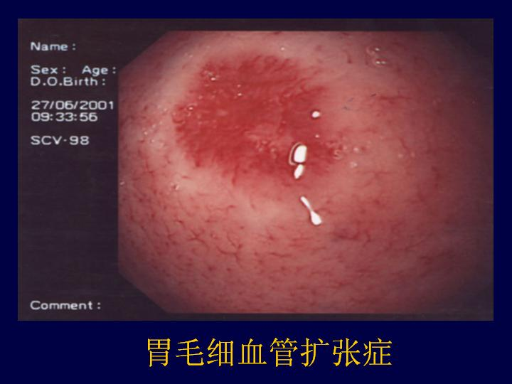
Vascular anomalies

Slide 21
（二）依据是否静脉曲张分类
2、非静脉曲张性上消化道出血：
是消化道出血的另一类型，原因众多，常见的有溃疡、炎症、黏膜病变、黏膜撕裂、肿瘤及内镜治疗术后并发出血，其中最常见的为消化性溃疡出血。

Slide 22
（三）依据出血的机制分类
1、炎症与溃疡性疾病：炎症、溃疡等
2、血管性疾病：食道胃底静脉曲张破裂出血；肠黏膜血管栓塞；Dieulafoy病；
3、肿瘤性疾病：息肉；平滑肌瘤；癌肿等；
4、全身性疾病：血液病；尿毒症等；
5、机械性疾病：Mallory-Weiss综合征；胆道结石出血等
6、内镜治疗并发症：胃息肉电切术后；套扎术后溃疡形成并发出血等。

Slide 23
上消化道出血常见的病因发生率
1. 消化性溃疡:40%-50%，3/4球部溃疡
2.食道胃底静脉曲张破裂出血：20%-25%
3.急性胃粘膜损害： 10%-30%，
4.胃癌:2%-7%
5.其他：占10%-30%

Slide 24
三、Clinical features
1、呕血和黑便-特征性表现
2、失血性周围循环衰竭：急性大量失血由于循环血容量迅速减少而出现。
3、贫血和血象变化：
Hb-一般经3-4小时以上才出现贫血。 出血后24-72小时血液稀释到最大限度；Wbc-出血后2-5小时升高，血止后2-3天恢复。Ret-出血后24小时内即见升高，出血停止后逐渐降至正常。

Slide 25
循环衰竭程度与出血量

Slide 26
失血量的判断：休克指数
休克指数=脉搏/收缩压(mmHg)
正常为0.54;
休克指数=1： 失血量约1000ml;
休克指数=1.5：失血量约1500ml;
休克指数=2.0：失血量约2000ml。

Slide 27
三、Clinical features
4、发热 ：出血后部分患者在24小时内出现低热，一般<38度，持续3-5天
5、氮质血症：由于大量血液蛋白质的消化产物在肠道被吸收，血中尿素氮可暂时增高，称为肠源性氮质血症。一般于一次出血后数小时内开始上升，约24-48小时达高峰，大多≤14.3mmol/l(40mg/dl),3-4天降至正常

Slide 28
四、Diagnosis（一）
（一）出血诊断的确立
1.确定消化道出血
2.排除消化道以外的出血
（1）排除来自呼吸道出血：呕血与咯血
（2）排除口、鼻咽喉部出血
（3）排除食物及药物引起的黑便：动物血、炭粉、铁剂或铋剂等

Slide 29
呕血与咯血的鉴别要点

Slide 30
四、Diagnosis（二）
（二）出血量的估计
1.大便隐血阳性：5-10ml /天，
2.黑便 ：50-100ml/天,
3.胃内积血量在250-300ml可呕血,
4.一次出血量<400ml,一般不引起全身症状,
5.大量出血：出血量>1000ml以上或血容量减少20%以上。

Slide 31
四、Diagnosis（三）
（三）出血是否停止的判断
1.呕血与黑便次数，
2.周围循环衰竭改善，
3.血象的改变，
4.尿量和BUN变化

Slide 32
下列情况应考虑有活动性出血：
1.呕血与黑便次数增多，呕吐物呈鲜红色或排出暗红色血便，伴肠鸣音活跃
2.经快速输液输血，周围循环衰竭表现未见明显改善，或虽暂时好转而又恶化，中心静脉压仍有波动，稍稳定又再下降
3.红细胞、血红蛋白测定与Hct继续下降，网织红细胞计数持续增高；
4.补液与尿量足够的情况下，血BUN持续或再次增高。
5.胃管抽出物有较多新鲜血

Slide 33
（四）出血的病因诊断
1.临床与实验实检查提供的线索
病史及体检
重视病史与体征在病因诊断中的作用：
实验室检查：包括血常规、血型、出凝血时间、大便或呕吐物的隐血试验（有条件可作放射性核素或免疫学隐血测定法），肝功能及血肌酐、尿素氮等。有条件应测血细胞压积

Slide 34
（四）出血的病因诊断
2.胃镜检查-：为首选检查方法
急诊胃镜检查多在出血后24-48小时内进行，并备好止血药物和器械
其诊断正确率高达80%-94%，可明确出血病因和部位；区分活动性出血或近期出血；还可根据病变的特征判断是否继续出血或估计再出血的危险性；更重要的可使用内镜进行立即止血。

Slide 35
内镜检查的禁忌症
1.心率>120次/min，
2.收縮压<90mmHg或较基础收縮压降低>30mmHg.
3.血红蛋白<50g/L;应先迅速纠正循环衰竭，血红蛋白上升至70g/L后再行检查。
4.危重患者内镜检查时应进行血氧饱和度和心电、血压监护。

Slide 36
（四）出血的病因诊断
3.X线钡餐检查:
主要适用于有胃镜检查禁忌症或不愿进行胃镜检查者，但对经胃镜检查出血原因未明，疑病变在十二指肠降段以下的小肠段，则有特殊诊断价值。
一般在出血停止和病情基本稳定数天后进行。

Slide 37
（四）出血的病因诊断
4、胶囊内镜（capsule endoscope，CE）
又称（wireless endoscope）：有助于小肠病变出血的诊断。

Slide 38
（四）出血的病因诊断
胶囊内镜检查 适应证：
1）无法解释的肠源性腹痛；
2）炎症性肠病；
3）缺铁性贫血；
4）消化吸收不良综合征；
5）肠道易激综合征；
6）小肠肿瘤、肠道息肉；
7）原因不明的消化道出血；
8）血管畸形、毛细血管扩张、血管瘤；
9）非类固醇抗炎药引起的肠道疾病。

Slide 39
（四）出血的病因诊断
胶囊内镜检查禁忌证：
1、有明显消化道动力异常者（主要是排空迟缓和无蠕动者）；
2、不完全性及完全性梗阻者、起博器或除颤器安装者；
3、检查不合作者。

Slide 40
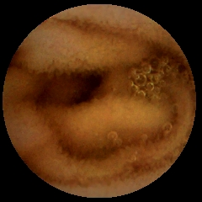

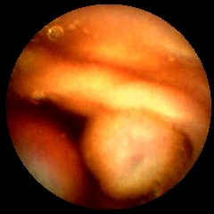
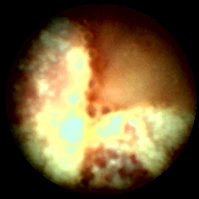
胶囊内镜检查

Slide 41
（四）出血的病因诊断
5、放射性核素检查：
以^{99m}Tc-红细胞，静脉注射后用Y照相机或单光子发射计算机断层显像（SPECT）扫描检查，依据放射浓聚区所在部位及其在胃肠道的移动来判断消化道出血的可能部位。此法简单、无创伤性，
常作为选择性腹腔动脉造影的初筛检查。

Slide 42
（四）出血的病因诊断
6.选择性动脉造影：诊断率可达7.98%,
1）急诊内镜未发现病变或新鲜及近期出血灶者;
2）临床考虑内镜不能到达病变部位者；
3）内镜发现有出血，但难于作出定性和定位诊断者；
4）因各种原因不能接受急诊内镜检查，而又需明确诊断者。检查时机应选择在活动性出血期，出血量>0.5ml/分。

Slide 43
（四）出血的病因诊断
选择性动脉造影的禁忌证：
1、对造影剂过敏
2、心力衰竭、心房颤动
3、严重休克状态
4、昏迷患者
5、进行性腹主动脉硬化

Slide 44
（四）出血的病因诊断
7、小肠镜检查：适应症
1.原因不明的消化道出血。
2.克罗恩病（Crohn’s disease）。
3.小肠造影有异常。慢性腹疼，慢性腹泻，疑有小肠器质病变。
4.多发性息肉症候群。
5.小肠癌。

Slide 45
（四）出血的病因诊断
小肠镜检查禁忌症
1.有胃肠镜检查禁忌症者。
2. 腹腔广泛粘连。
3. 急性胰腺炎或急性胆道感染。

Slide 46
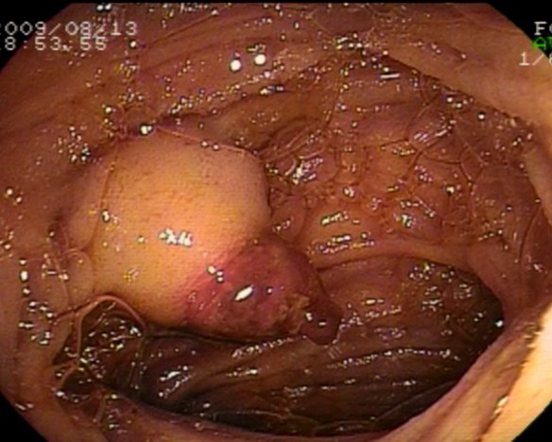
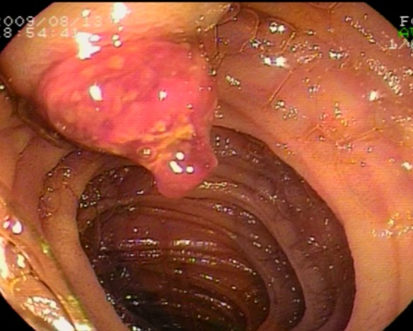
小肠镜检查:小肠间质瘤并出血

Slide 47
（四）出血的病因诊断
8.术中胃镜检查：
对于那些在手术时仍不能发现出血病灶 ，可作术中胃镜检查。可将胃镜通过病人口腔或于胃部切口插入胃内观察，尚可通过胃镜头端的灯光对肠壁作透照法检查，使血管网结构清晰显露，对确定血管畸形、小息肉等价值较大。

Slide 48
（四） 出血的病因诊断
9、手术探查：
对于各种检查不能明确出血病灶 ，持续大出血危及患者生命，必须行手术探查。

Slide 49
五、Treatment（一）
抗休克、迅速补充血容量应放在一切医疗措施的首位
一般急救措施：
1、禁食、卧床休息、生命体征的监测、保持呼吸道通畅，必要时进行气管插管；
2、补液、输血，纠正患者的低些容量休克，纠正电解质及酸碱平衡紊乱；
3、预防细菌感染、肝肾功能衰竭、肝性脑病等并发症

Slide 50
五、Treatment（二）
积极补充血容量 : 紧急输血指标：
1、患者改变体位出现晕厥，血压下降和心跳加快。
2、心率大于120次/分或（和）收缩压低于90 mmHg（或较基础压下降25%）。
3、血红蛋白低于70g/l 或血细胞比容低于25%。
输血量以使血红蛋白达到70g/l左右为宜

Slide 51
五、 Treatment（三）
食管胃底静脉曲张破裂大出血
1、药物治疗：
尽早给予血管活性药物如生在抑素、奥曲肽、特利加压素及垂体加压素，减少门静脉血流量，降低门静脉压力，从而止血。
（1）血管加压素(vasopressin，VP)：
0 .2-0.4u/分静脉滴注 ,可收缩血管，减少门静脉血流量，达到止血效果，止血率60%；

Slide 52
五、 Treatment（四）
垂体加压素的副作用：
腹痛、血压升高、心率失常、心绞痛、心肌梗塞。合并使用硝酸甘油可减少VP副作用，并通过降低门脉阻力，增强降门脉压力作用。
（2）特利加压素：是VP的类似物，止血率优于VP，副作用小

Slide 53
五、Treatment（五）
（3）生长抑素(somatostatin)及奥曲肽(octreotide ）：
因不伴全身血流动力学的改变，短期使用无严重不良反应，为最常用的药物
可选择性减少门脉血流及抑制胰高糖素释放，控制急性出血成功率高于VP。

Slide 54
五、Treatment（六）
2、内镜止血 ：
食道静脉曲张内镜下硬化剂注射止血术（endoscopic sclerotherapy，EST）-注射硬化剂引起曲张静脉血栓形成和结疤；
食道曲张静脉结扎术（endoscopic variceal ligation，EVL）-将一个弹性结扎物勒紧浅表血管引起血管血栓形成、炎症、坏死和黏膜腐烂脱落，壁内瘢痕形成而不累及肌层

Slide 55
五、Treatment（七）
胃底静脉出血宜内镜直视下注射组织粘合剂或液态栓塞胶：
组织胶（histoacryl）是一种液体粘合胶，在与血液等生物介质接触时即刻固化，注入曲张静脉迅速形成局部血栓。

Slide 56
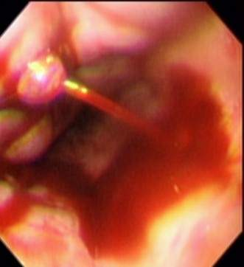
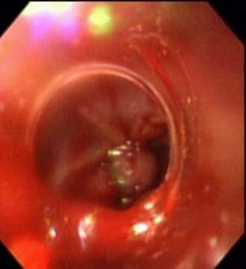
Oesophageal varices break

Slide 57
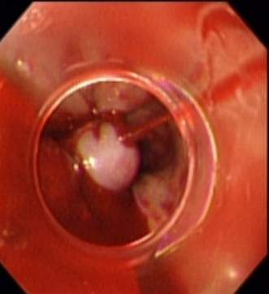
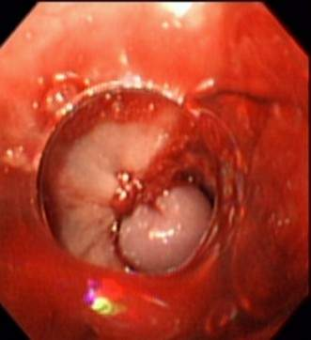
Oesophageal varices break

Slide 58
五、Treatment（八）
3、气囊压迫术：
三腔二囊管压迫止血：常用于药物治疗无效的大出血时暂时使用，为后续有效治疗起“桥梁”作用。
并发症：吸入性肺炎、窒息、食管炎、食管粘膜坏死、心律失常等，不能长期使用，停用后早期再出血发生率高。

Slide 59
五、Treatment（九）
4、介入治疗：
经颈静脉肝内门体分流术（TIPS）：
对于大出血和估计内镜治疗成功率低的患者可使用急诊介入治疗

Slide 60
五、Treatment（十）
5、急诊外科手术：
有各种分流、断流和脾切除手术。传统有两种基本手术类型：分流减压术和非分流性或断流术，尚无十全十美的术式出现。

Slide 61
五、Treatment（十一）
如下观点被普遍认可：
1）手术治疗的主要目的是防治胃食管静脉曲张出血；
2）理想的术式选择应保持足够的门静脉血流量和门静脉对肝脏的血流灌注；
3）手术损伤小，又能有效防治出血；
4）这些手术不改善肝脏本身病变，而且要求有足够的肝脏储备。

Slide 62
五、Treatment（十二）
非曲张静脉上消化道出血：
1、药物治疗:
（1）抑制胃酸分泌药
抑酸药能提高胃内pH值，既可促进血小板聚集和纤维蛋白凝块的形成，避免血凝块过早溶解，又可治疗消化性溃疡。
血浆凝血功能所诱导的止血作用需在PH>6.0时才能有效发挥,而新形成的凝血块在PH<4.0的胃液中会迅速被消化。
常用H2受体抑制剂，质子泵抑制剂

Slide 63
五、Treatment（十三）
（2）生长抑素：
既可抑制胃酸分泌，又能抑制胃泌素和胃蛋白酶的作用，并能使内脏血流量减少和门静脉压力降低，还能协同前列腺素对胃黏膜起保护作用。250ug iv，250ug/h 静滴，连续48-72h，奥曲肽100ug iv，25ug/h静滴，持续72h。
（3）前列腺素：
除抑制胃酸分泌外，尚具有强大的细胞保护作用，米索前列醇（misoprostol），喜克溃（cytotec）200ug，4/d。

Slide 64
五、Treatment（十四）
（4）止血药物
确切效果未能证实，不作为一线药物使用，对有凝血功能障碍的可用维生素K1，为防止继发性纤溶，可用止血芳酸等；云南白药有一定作用，胃管内可用硫糖铝、去甲肾上腺素溶液等
氨甲环酸：是一种纤维蛋白溶解酶原抑制剂，可抑制纤维蛋白溶解，也可抑制胃蛋白酶的纤维素溶解作用。有文献显示其可使再出血率下降20-30%，手术治疗率下降30-40%，死亡率下降40%，但可引起脑梗塞、心肌梗塞、肺梗塞、深静脉血栓和浅表性血栓性静脉炎。

Slide 65
五、Treatment（十五）
2、内镜治疗：
内镜止血能明显降低出血的死亡率、再出血率、急诊手术率、输血量和住院费用。如有活动性出血或暴露血管的溃疡应进行内镜止血。
内镜治疗方法有：
1）喷洒止血药物-去甲肾上腺素溶液或凝血酶；
2）局部注射法：于出血灶中及周边黏膜下注射1：10000肾上腺素，通过局部压迫、收缩血管及促进血小板凝聚等而止血。
3）激光、电凝、热探头, 微波 、金属钛夹等。

Slide 66
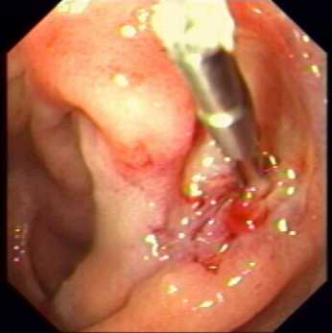
钛夹治疗

Slide 67
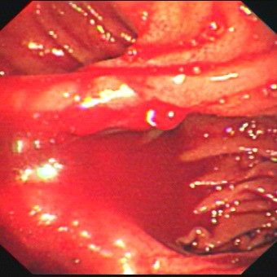
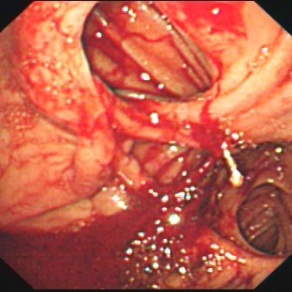
吻合口病变出血

Slide 68
五、Treatment（十六）
3、选择性血管造影及栓塞治疗
对于部分严重的消化道大量出血，内科治疗失败，外科手术不能耐受时，可考虑选择性胃左动脉、胃十二指肠动脉、脾动脉或胰十二指肠动脉造影，找到出血病灶，同时进行血管栓塞治疗。

Slide 69
五、Treatment（十七）
4、手术治疗：
经内科药物治疗、内镜治疗24h仍出血不止者；
具有呕血和黑便。同时伴低血压的再出血者；
输血总量超过1600ml仍不能止血者；
出血速度过快而于内镜检查时无法看清出血病灶者；
原发病灶须予切除者。

